Slide 1
Introduksjon
SMF2290/SMF2290F- Etikk, bærekraft og samfunnsansvar (7,5 sp)
Kunnskap for en bedre verden

Slide 2
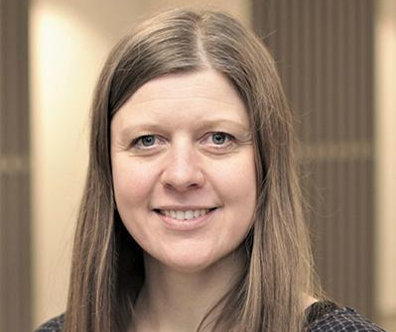
Martina Ortová
NTNU, martina.ortova@ntnu.no
Kontor Topas
3. etasje - 351
Norsk, Engelsk

Slide 3
Studentassistent
Aaris Ezra Male, Økonomi og Administrasjon
aaris.e.male@ntnu.no

Slide 4
SMF 2290 og SMF 2290F
Etikk, Bærekraft og Samfunnsansvar
Dette er et generisk emne, levert til økonomistudenter.
Emnet gir en generell forståelse av etikk, bærekraft og samfunnsansvar, som må tilpasses deres studieretning.
Vi skal se nærmere på dette i en obligatorisk oppgave.

Slide 5
DEL 1: Etikk
DEL 2: Samfunnsansvar
DEL 3: Bærekraft

Slide 6
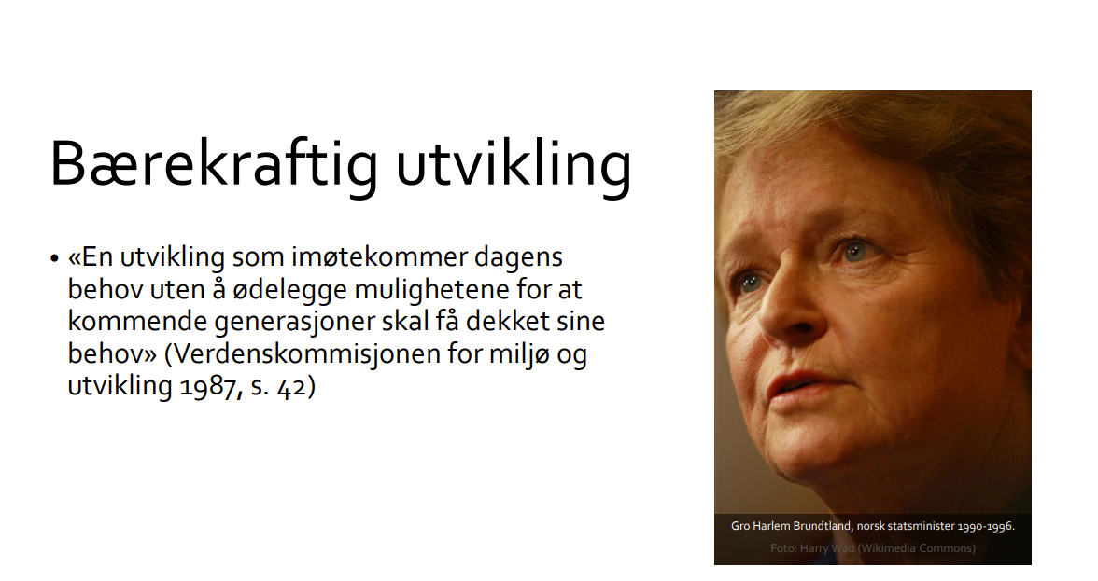

Slide 7
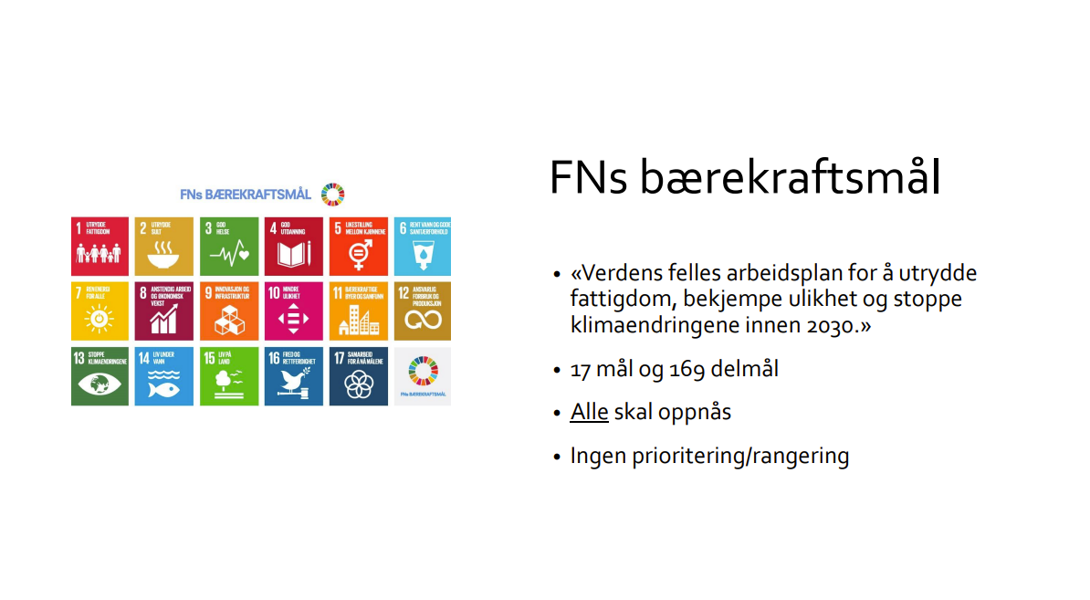

Slide 8


Pensum
Pensum A: Granum Carson, S. og Skauge, T.: Etikk for beslutningstakere - Virksomheters bærekraft og samfunnsansvar, Cappelen Damm, 2023.
Pensum B: Granum Carson, S. og Skauge, T.: Etikk- teori og praksis, Cappelen Damm, 2022
Evt. noen artikler (3 - 5 stk.) som gjøres tilgjengelig digitalt.

Slide 9
Forelesning
Fysiske samlinger i Topas
Fra 6. 1. til 21. 4.
Tirsdager – 2 eller 3 timer (se timeplan)
Videoopptak
2 timer forelesning, 1 time øving (øving er ikke på video)
Video er for SMF2290F – nettstudenter via Blackboard/Panopto
Campusstudenter får tilgang til video etter 21. april, åpen for repetisjon før eksamen

Slide 10
Obligatorisk oppgave
Vi skal ha en obligatorisk oppgave med frist i april.
Vi skal diskutere med studentassistenten om innhold, form og tema.
Det kan også bli aktuelt med medstudentvurdering, men mer informasjon kommer om cirka to uker.
Vi må tenke litt fremover og planlegge for dette.

Slide 11
Eksamen
Skole skriftlig eksamen – 4 timer Inspera - karakter –A-F
Konte – august, men konte kan bli muntlig
1. 6. 2026, 9:00
E: Ingen hjelpemidler tillatt.

Slide 12
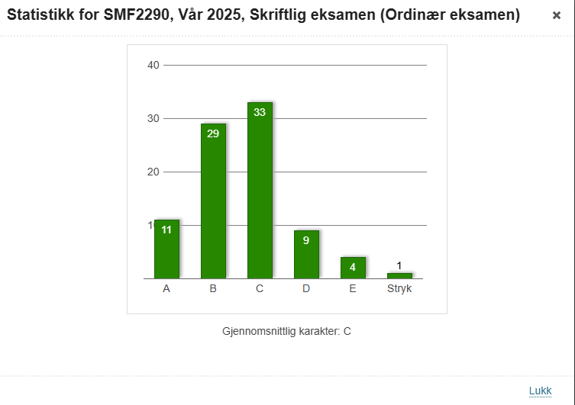

Slide 13
BlackBoard
se

Slide 14
Referansegruppe
VELDIG VIKTIG!

Slide 15
Bli kjent……

Slide 16
Aktive læringsmetoder
«Jeg ønsker å prøve å implementere aktive læringsmetoder i dette emnet, spesielt i øvingstiden, men også i forelesningene. For at dette skal fungere, trenger jeg deres engasjement og lyst til å prøve. Det vil være en del små diskusjoner i faget og interaksjon mellom dere – dette er viktig for at vi skal ha aktive og engasjerende forelesninger sammen.»

Slide 17
Når du ser et grønt lysbilde, betyr det at du skal gjøre en aktivitet.

Slide 18
Bli kjent…
I dette emnet skal vi bli bedre kjent med hverandre. Spesielt i øvingstimene vil jeg bytte grupper slik at dere får øve på å diskutere sammen med personer dere ikke kjenner fra før.
Dette kan føles litt ubehagelig første gang, men etter hvert blir dere vant til å samarbeide og diskutere med andre.
Dette er en viktig egenskap i arbeidslivet – å kunne kommunisere og samarbeide med ulike mennesker, ikke bare med venner eller kjente.

Slide 19
«Hvilket bachelorprogram studerer du?»
Interaksjonsdesign (BIXD)
Logistikkledelse (BLOG)
Produktdesign og teknologi (BTEKD)
Økonomi og administrasjon (BØA)
Økonomi og ledelse (ÅRØKLED)
Også nett studenter………

Slide 20
Har du noen gang valgt et produkt fordi det var mer miljøvennlig?

Slide 21
Har du noen gang deltatt i en miljøkampanje eller dugnad?

Slide 22
Synes du frivillig arbeid bør være en del av utdanning?

Slide 23
Synes du det er greit å bruke kunstig intelligens uten å informere brukerne?

Slide 24
Har du noen gang sagt nei til noe fordi det føltes uetisk?

Slide 25
Har du noen gang tatt med egen kopp til en kafé for å spare miljøet?

Slide 26
Har du noen gang reparert klær i stedet for å kjøpe nye?

Slide 27
Begreper

Slide 28
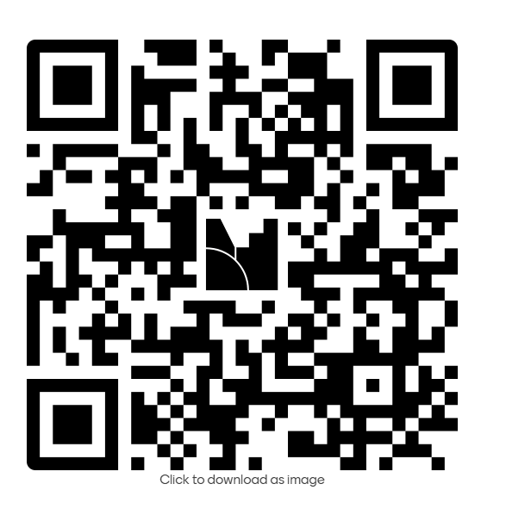
Menti.com
Hva er etikk?
Hva er bærekraft?
Hva er samfunnsansvar?

Slide 29
Hva er etikk?
Etikk er læren om hva som er rett og galt, godt og dårlig, og hvordan mennesker bør handle i ulike situasjoner. Det handler om moralske prinsipper og verdier som styrer vår atferd og beslutninger.
Eksempler på etiske spørsmål:
Er det riktig å lyve for å beskytte noen?
Hvordan bør vi behandle andre mennesker rettferdig?

Slide 30
Hva er etikk?
Moral | Etikk
Personlige og felles oppfatninger av hva som er rett og galt i omgang mellom mennesker Ikke et fag Læres gjennom omgang med andre mennesker | Systematisk refleksjon over hva som er rett og galt i omgang mellom mennesker Et fag Læres gjennom studier og trening i å anvende prinsipper og begreper
Det viktigste er ikke å kunne alle teorier og prinsipper, men å utvikle etisk bevissthet og evne til refleksjon!

Slide 31
Business Ethics - Forretningsetikk
Business-etikk (forretningsetikk) handler om å anvende etiske prinsipper i en forretningskontekst. Det betyr å ta moralsk forsvarlige og ansvarlige beslutninger i virksomheten, utover bare å følge loven.
Det omfatter blant annet:
Ærlighet og integritet i kommunikasjon og markedsføring
Rettferdig behandling av ansatte, kunder og leverandører
Samfunnsansvar – bidra til bærekraft og redusere miljøpåvirkning
Unngå korrupsjon og uetiske praksiser
Åpenhet og transparens overfor interessenter
Kort sagt: Business-etikk sikrer at bedrifter handler på en måte som er rettferdig, ansvarlig og bærekraftig, og som bygger tillit hos kunder, ansatte og samfunnet.

Slide 32
Sustainability
Sustainability: Among the many ways that sustainability has been defined, the simplest and most fundamental is: "the ability to sustain" or, put another way, "the capacity to endure."
Resource:http://www.sustainability.com/sustainability
Sustainable Development: Economic development characterized by low growth rate, absence of pollution, and greatly diminished environment impact. Described by the Brundtland report as the "Development that meets the needs of the present without compromising the ability of future generations to meet their own needs.“
Resource: http://www.businessdictionary.com/definition/sustainable-development.html

Slide 33
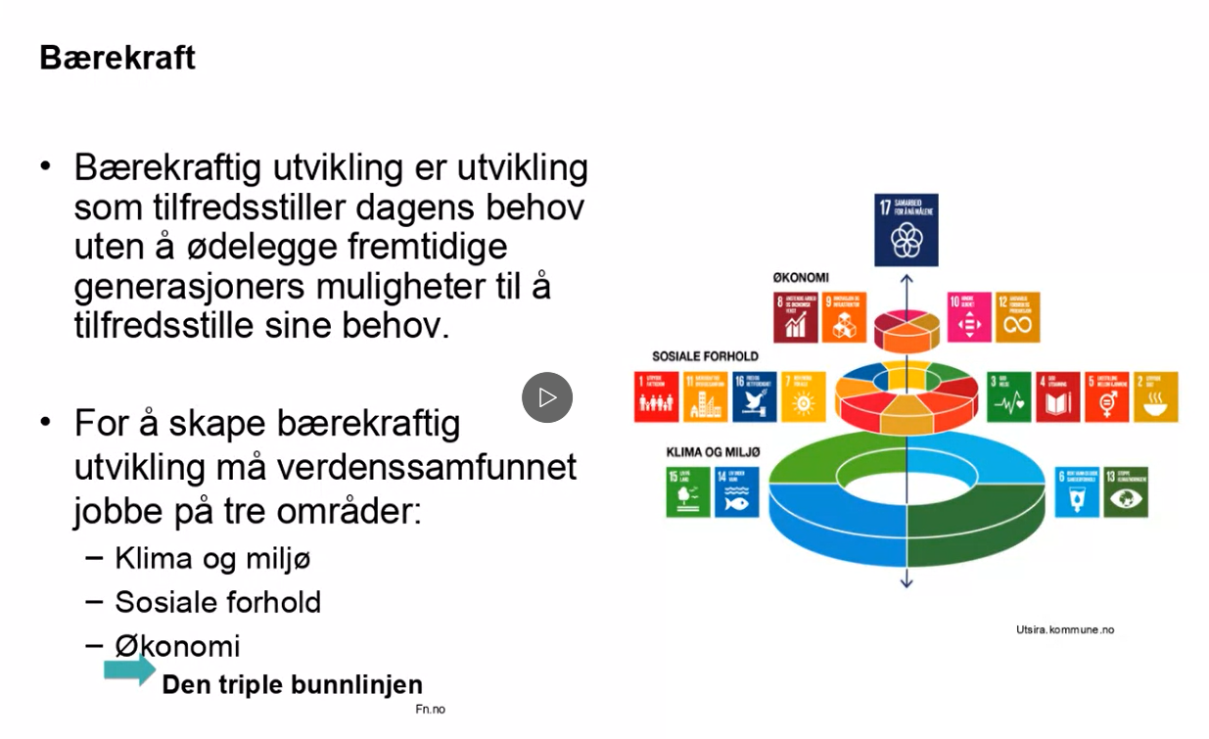

Slide 34
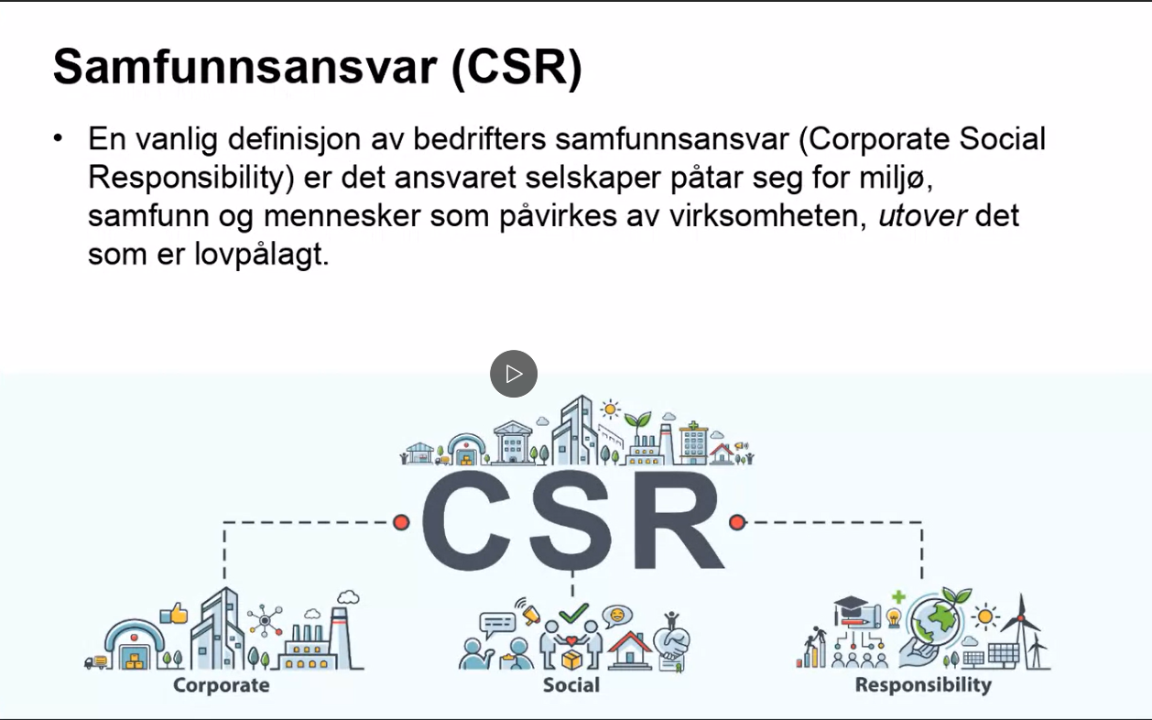

Slide 35
CSR- Corporate Social Responsibility
European Union: Corporate social responsibility (CSR) refers to companies taking responsibility for their impact on society.
Resource: http://ec.europa.eu/growth/industry/corporate-social-responsibility_en
Financial Times: Corporate social responsibility (CSR) is a business approach that contributes to sustainable development by delivering economic, social and environmental benefits for all stakeholders.
Resource: http://lexicon.ft.com/Term?term=corporate-social-responsibility--(CSR)
etc.

Slide 36
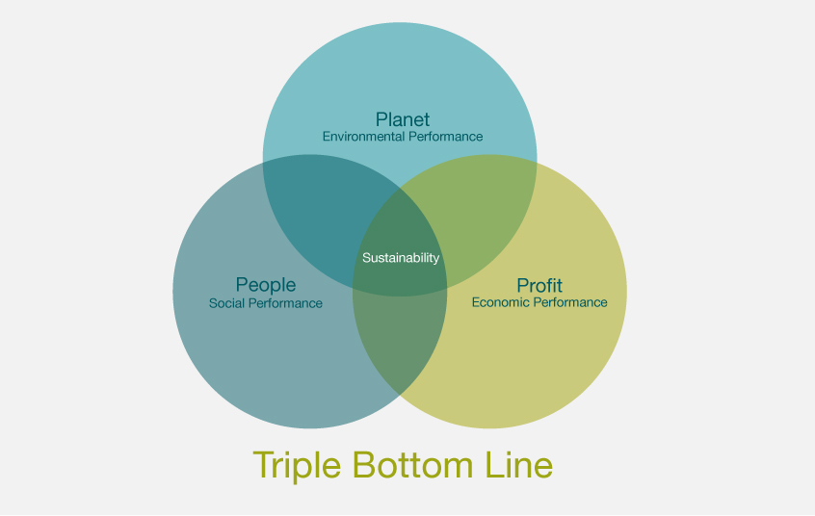
Triple bottom line pg. 147
(Den triple bunnlinjen)

Slide 37
Triple bottom line
Triple bottom line (TBL or 3BL): social, environmental (or ecological) and financial. These three divisions are also called the three Ps: people, planet and profit, or the "three pillars of sustainability".

Slide 38
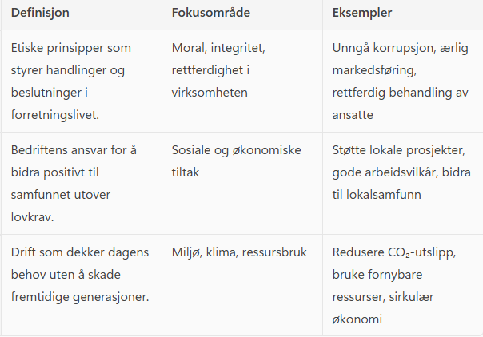
Etikk
CSR
Bærekraft

Slide 39
CSR
Dahlsrud, A. How corporate social responsibility is defined: an analysis of 37 definitions. Corporate Social Responsibility and Environmental Management, 2008, Vol.15(1), pp.1-13
NTNU PhD student

Slide 40
Sosial pilar (i bærekraft og samfunnsansvar) omfatter blant annet:
Filantropi (Philanthropy)
Ansattgoder (Employee Benefits)
Likestilling (Gender Equality)
Menneskerettigheter (Human Rights)
Ingen barnearbeid (No Child Work)
… og mer …

Slide 41
Den økonomiske pilaren
Bedriftsstyring (Corporate Governance)
Etikkodeks (Ethics Codex)
Beskyttelse av immaterielle rettigheter (Protection of Intellectual Property)
Forhold til investorer (Relationships with Investors)
Forhold til leverandører og kunder (Relationships with Suppliers, Customers)
Sikkerhet i drift og kvalitet på produkter (Safety of operations, quality of products)
… og mer …

Slide 42
Miljøpilaren
Økologi (Ecology)
Økologisk produksjon og produkter (Ecology production, products)
Spare energi (Save energy)
CO₂-reduksjon (CO₂ reduction)
… og mer …

Slide 43
Hva er Think-Pair-Share?
Det er en aktiv læringsmetode som brukes i undervisning for å få alle studenter til å delta. Den består av tre trinn:
Tenk (Think)
Hver student tenker individuelt over et spørsmål eller en oppgave i noen minutter.
Par (Pair)
Studentene går sammen i par og diskuterer hva de har tenkt.
Del (Share)
Parene deler sine tanker med resten av klassen eller i en større gruppe.

Slide 44
«Tenk over hvordan dette emnet kan være relevant for din studieretning.»
I plenum: Beskriv hvilket studieprogram du går på, og hvordan dette emnet er relevant for deg eller din gruppe.»

Slide 45
Forventning
Skriv på papir………..

